Slide 1
OLAP and Data Warehousing

Slide 2
Хранилища данных

Slide 3
Истоки ХД
Большой объем информации, с одной стороны, позволяет получить более точные расчеты и анализ, с другой — превращает поиск решений в сложную задачу. Неудивительно, что первичный анализ данных был переложен на компьютер. В результате появился целый класс программных систем, при­званных облегчить работу людей, выполняющих анализ (аналитиков). Такие системы принято называть системами поддержки принятия решений — СППР (DSS, Decision Support System).
Для выполнения анализа СППР должна накапливать информацию, обладая средствами ее ввода и хранения. Таким образом, можно выделить три основ­ные задачи, решаемые в СППР:
ввод данных;
хранение данных;
анализ данных.

Slide 4
Истоки ХД
Постоянное накопление данных приводит к непрерывному росту их объема. В связи с этим на СППР ложится задача обеспечить надежное хранение больших объемов данных. На СППР также могут быть возложены задачи предотвращения несанкционированного доступа, резервного хранения дан­ных, архивирования и т. п.
Основная задача СППР — предоставить аналитикам инструмент для выпол­нения анализа данных. Необходимо отметить, что для эффективного исполь­зования СППР ее пользователь — аналитик должен обладать соответствую­щей квалификацией. Система не генерирует правильные решения, а только предоставляет аналитику данные в соответствующем виде (отчеты, таблицы, графики и т. п.) для изучения и анализа, именно поэтому такие системы обес­печивают выполнение функции поддержки принятия решений.

Slide 5
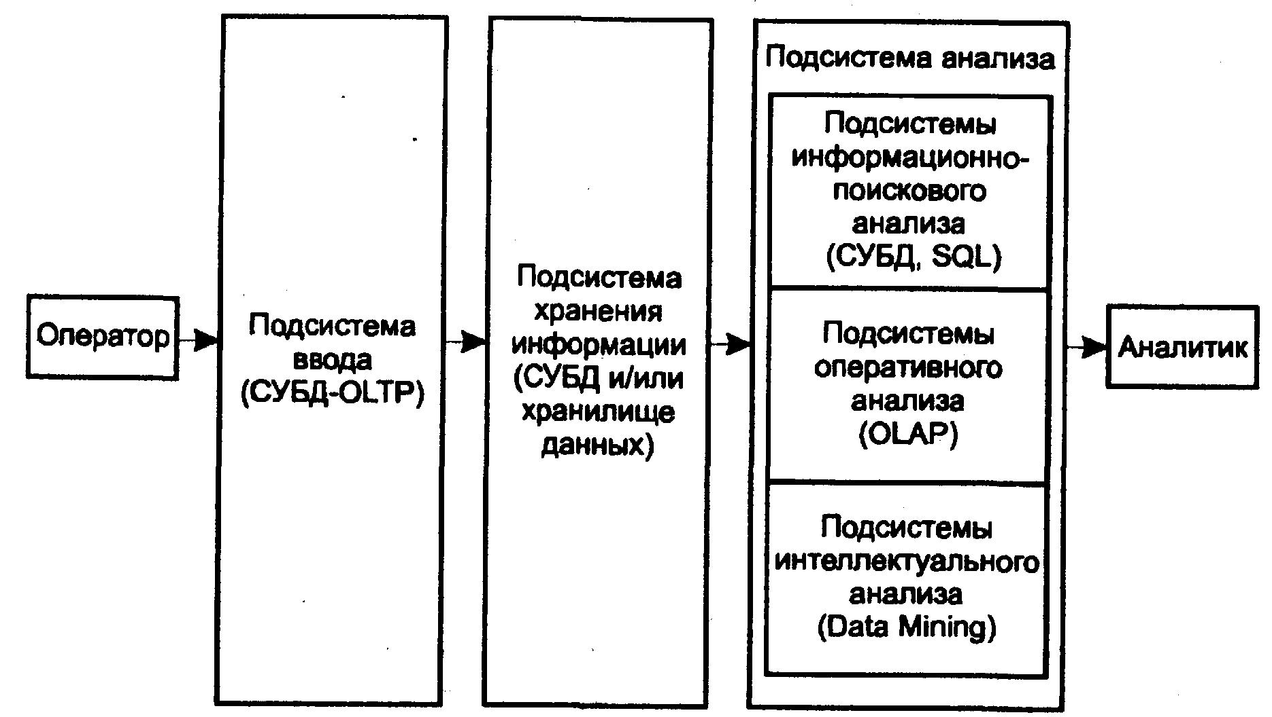
Обобщенная архитектура СППР

Slide 6
Подсистемы СППР
Подсистема ввода данных. В таких подсистемах, называемых OLTP (On­line transaction processing), реализуется операционная (транзакционная) обра­ботка данных. Для их реализации используют реляционные системы управления базами данных (СУБД).
Подсистема хранения. Для реализации данной подсистемы используют современные СУБД и концепцию хранилищ данных.
Подсистема анализа.
Notes:
Подсистема анализа может быть построена на основе:
подсистемы информационно-поискового анализа на базе реляционных СУБД и статических запросов с использованием языка SQL (Structured Query Language);
подсистемы оперативного анализа. Для реализации таких подсистем при­меняется технология оперативной аналитической обработки данных OLAP (On-line analytical processing), использующая концепцию многомерного представления данных;
подсистемы интеллектуального анализа. Данная подсистема реализует методы и алгоритмы Data Mining ("добыча данных").

Slide 7
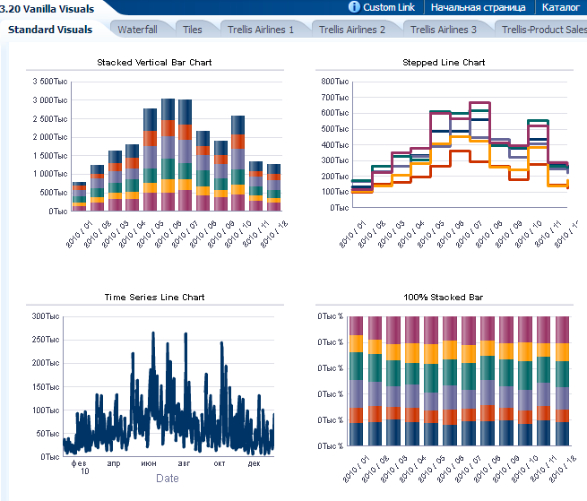
Архитектуры ХД
Пример работы подсистемы анализа

Slide 8
Реляционные БД
Такая структура хранения данных построена на взаимоотношении составляющих ее частей. Кодд сформулировал следующие 12 правил для реляционной БД.
Данные представляются в виде таблиц.
Данные доступны логически.
NULL трактуется как неизвестное значение.
Notes:
Наиболее распространены в настоящее время реляционные БД. Термин "ре­ляционный" произошел от латинского слова relatio— отношение.
Реляционный подход стал широко известен благодаря работам Е. Кодда, которые впервые были опубликованы в 1970 году. В них Кодд сформулировал следующие 12 правил для реляционной БД.
Данные представляются в виде таблиц — БД представляет собой набор таблиц. Таблицы хранят данные, сгруппированные в виде рядов и коло­нок.
Данные доступны логически — реляционная модель не позволяет обра­щаться к данным физически, адресуя ячейки по номерам колонки и ряда (нет возможности получить значение в ячейке колонка 2, ряд 3). Доступ к данным возможен только через идентификаторы таблицы, колонки и ряда.
NULL трактуется как неизвестное значение — если в ячейку таблицы значение не введено, то записывается NULL. Его нельзя путать с пустой строкой или со значением 0.

Slide 9
Правила Кодда для реляционных БД
БД должна включать в себя
СУБД должна обеспечивать альтернативный вид отображения данных
Должны поддерживаться операции реляционной алгебры
Notes:
БД должна включать в себя метаданные — БД хранит два вида таблиц: пользовательские таблицы и системные таблицы. В пользовательских таблицах хранятся данные, введенные пользователем. В системных таб­лицах хранятся метаданные: описание таблиц (название, типы и размеры колонок), индексы, хранимые процедуры и др.
СУБД должна обеспечивать альтернативный вид отображения данных — СУБД не должна ограничивать пользователя только отображением таблиц, которые существуют. Пользователь должен иметь возможность строить виртуальные таблицы — представления (View). Представления являются динамическим объединением нескольких таблиц. Изменения данных в представлении должны автоматически переноситься на исход­ные таблицы (за исключением нередактируемых полей в представлении, например вычисляемых полей).
Должны поддерживаться операции реляционной алгебры— записи реляционной БД трактуются как элементы множества, на котором опре­делены операции реляционной алгебры. СУБД должна обеспечивать вы­полнение этих операций. В настоящее время выполнение этого правила обеспечивает язык SQL.

Slide 10
Правила Кодда для реляционных БД
Должны поддерживаться операции реляционной алгебры.
Должна обеспечиваться независимость от физической организации данных.
Должна обеспечиваться независимость от логической организации данных.
Notes:
Должны поддерживаться операции реляционной алгебры— записи реляционной БД трактуются как элементы множества, на котором опре­делены операции реляционной алгебры. СУБД должна обеспечивать вы­полнение этих операций. В настоящее время выполнение этого правила обеспечивает язык SQL.
Должна обеспечиваться независимость от физической организации данных — приложения, оперирующие с данными реляционных БД, не должны зависеть от физического хранения данных (от способа хранения, формата хранения и др.).
Должна обеспечиваться независимость от логической организации данных — приложения, оперирующие с данными реляционных БД, не должны зависеть от организации связей между таблицами (логической организации). При изменении связей между таблицами не должны ме­няться ни сами таблицы, ни запросы к ним.

Slide 11
Правила Кодда для реляционных БД
10. За целостность данных отвечает СУБД
11. Целостность данных не может быть нарушена
12. Должны поддерживать распределенные операции
Notes:
10. За целостность данных отвечает СУБД — под целостностью данных в общем случае понимается готовность БД к работе. Различают следующие типы целостности:
физическая целостность — сохранность информации на носителях и корректность форматов хранения данных;
логическая целостность— непротиворечивость и актуальность дан­ных, хранящихся в БД.
11. Целостность данных не может быть нарушена — СУБД должна обес­печивать целостность данных при любых манипуляциях, производимых с ними.
12. Должны поддерживать распределенные операции — реляционная БД может размещаться как на одном компьютере, так и на нескольких — распределенно. Пользователь должен иметь возможность связывать дан­ные, находящиеся в разных таблицах и на разных узлах компьютерной сети.

Slide 12
Пере­чень основных противоречий между OLTP & СППР
Характеристика | Требования к OLTP-системе | Требования к системе анализа
Степень детализации хранимых данных | Хранение только дета­лизированных данных | Хранение как детализированных, так и обобщенных данных
Качество данных | Допускаются неверные данные из-за ошибок ввода | Не допускаются ошибки в данных
Формат хранения данных | Может содержать дан­ные в разных форматах в зависимости от при­ложений | Единый согласованный формат хранения данных
Допущение избыточных данных | Должна обеспечиваться максимальная нормализация | Допускается контролируемая денормализация (избыточность) для эффективного извлечения данных
Управление данными | Должна быть возмож­ность в любое время добавлять, удалять и изменять данные | Должна быть возможность периодически добавлять данные
Количество хранимых данных | Должны быть доступны все оперативные данные, требующиеся в данный момент | Должны быть доступны все данные, накопленные в течение продолжительного интервала времени
Характер запросов к данным | Доступ к данным поль­зователей осуществляет­ся по заранее составлен­ным запросам | Запросы к данным могут быть произвольные и заранее не оформлены
Время обработки обращений к данным | Время отклика системы измеряется в секундах | Время отклика системы может составлять несколько минут
Характер вычислительной нагрузки на систему | Постоянно средняя за­грузка процессора | Загрузка процессора формирует­ся только при выполнении запроса, но на 100 %
Приоритетность характеристик системы | Основными приорите­тами являются высокая производительность и доступность | Приоритетными являются обеспечение гибкости системы и независимости работы пользователей

Slide 13
ХД
Первые статьи, посвященные именно ХД, появились в 1988 г., их авторами были Девлин и Мэрфи. В 1992 г. Уильман Г. Инмон подробно описал данную концепцию в своей монографии "Построение хранилищ данных".
Хранилище данных — предметно-ориентированный, интегрированный, неизменчивый, поддерживающий хронологию набор данных, организованный для целей поддержки принятия решений. монографии "Построение хранилищ данных".

Slide 14
ХД
Признаки, отличающие хранилища от баз данных OLTP:
Предметная ориентация предполагает, что данные в хранилище организованы и связаны между собой по принципу соответствия событиям и данным объектов реального мира.
Поддержка хронологии данных подразумевает, что все изменения данных со временем фиксируются, так, что всегда можно проследить историю изменений. В транзакционных операционных базах данных, как правило, новые значения замещают старые.
Неизменяемость данных означает, что однажды загруженные данные в хранилище теоретически никогда не обновляются. По отношению к ним возможны только две операции: начальная загрузка и чтение (доступ). Это и определяет специфику проектирования структуры хранилища данных.
Интегрированность данных означает, что данные в хранилище попадают из различных источников и эти данные не должны противоречить друг другу.

Slide 15
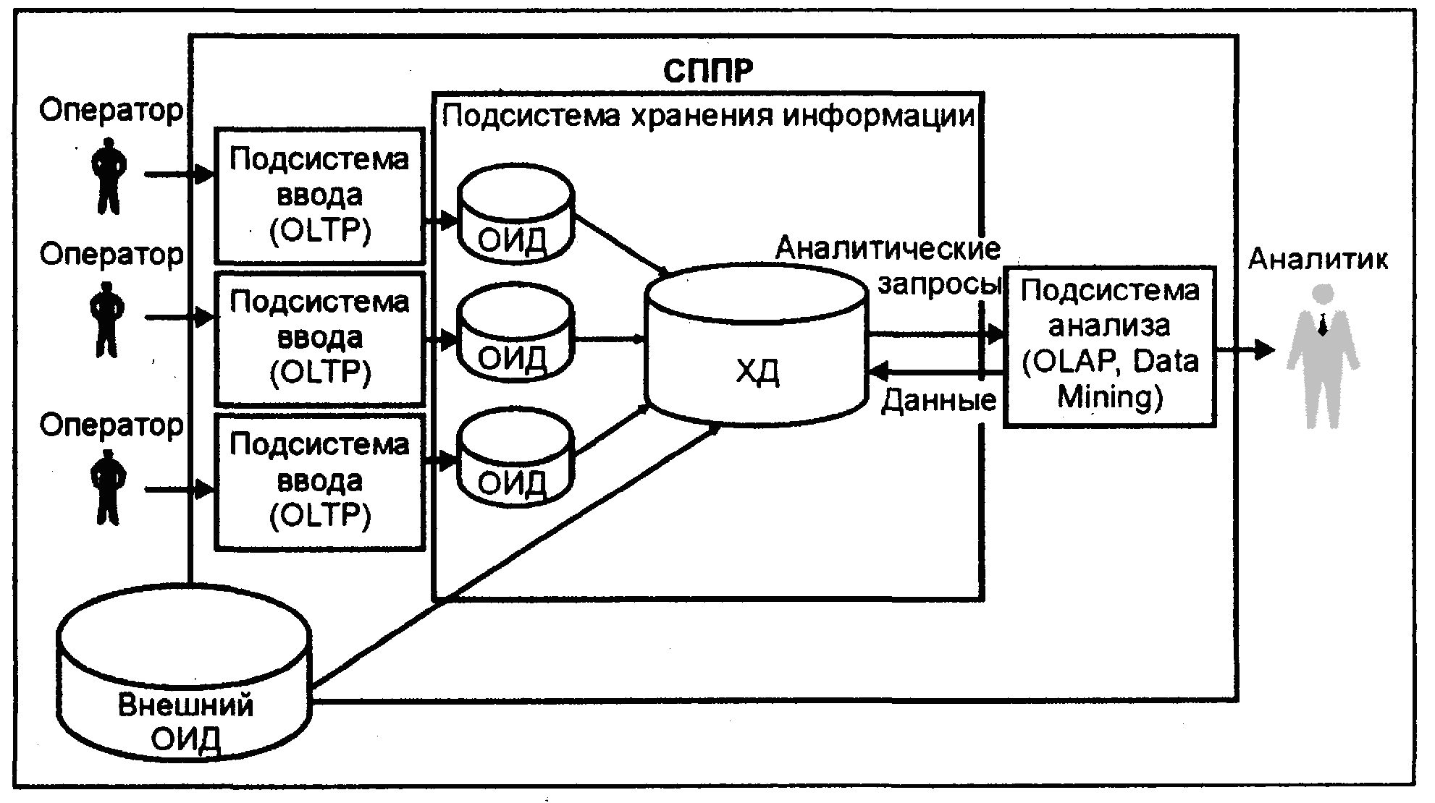
Архитектуры ХД
Структура СППР с физическим ХД
Notes:
Собранные данные приводятся к единому формату, согласовываются и обобща­ются. Аналитические запросы адресуются к ХД (рис.).
Такая модель неизбежно приводит к дублированию информации в ОИД и в ХД. Однако Инмон в своей работе утверждает, что избыточность данных, хранящихся в СППР, не превышает 1 % ! Это можно объяснить следующими причинами.
При загрузке информации из ОИД в ХД данные фильтруются. Многие из них не попадают в ХД, поскольку лишены смысла с точки зрения использования в процедурах анализа.
Информация в ОИД носит, как правило, оперативный характер, и данные, потеряв актуальность, удаляются. В ХД, напротив, хранится историческая информация. С этой точки зрения дублирование содержимого ХД данными ОИД оказывается весьма незначительным.
В ХД хранится обобщенная информация, которая в ОИД отсутствует.
Во время загрузки в ХД данные очищаются (удаляется ненужная информация) и приводятся к единому формату. После такой обработки данные занимают гораздо меньший объем.

Slide 16
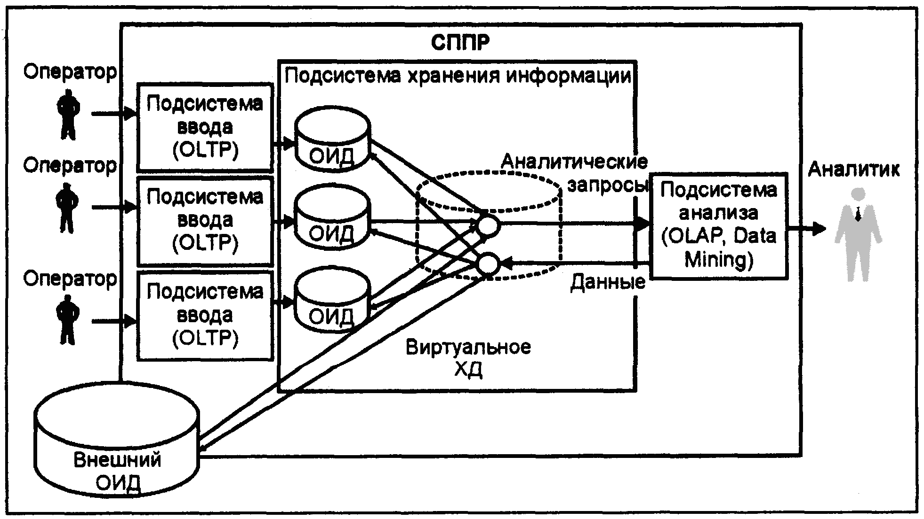
Архитектуры ХД
Структура СППР с виртуальным ХД
Notes:
Время обработки запросов к виртуальному ХД значительно превышает соответствующие показатели для физического хранилища. Кроме того, структуры оперативных БД, рассчитанные на интенсивное обновление одиночных запи­сей, в высокой степени нормализованы. Для выполнения же аналитического запроса требуется объединение большого числа таблиц, что также приводит к снижению быстродействия.
Интегрированный взгляд на виртуальное хранилище возможен только при выполнении условия постоянной доступности всех ОИД. Таким образом, временная недоступность хотя бы одного из источников может привести ли­бо к невыполнению аналитических запросов, либо к неверным результатам.

Slide 17
Архитектуры ХД
Проблемы виртуальных ХД:
Необходимость интеграции данных из неоднородных источников в распределенной среде
Потребность в эффективном хранении и обработке очень больших объемов информации.
Необходимость многоуровневых справочников метаданных
Повышение требований к безопасности данных
Notes:
Необходимость интеграции данных из неоднородных источников в распределенной среде— ХД создаются для интегрирования данных, которые могут поступать из разнородных ОИД, физически размещающихся на разных компьютерах: БД, электронных архивов, публичных и коммерческих электронных каталогов, справочников, статистических сборников. При создании ХД приходится решать задачу построения системы, согласованно функционирующей с неоднородными программными средствами и решениями.
Потребность в эффективном хранении и обработке очень больших объемов информации — свойство неизменности ХД предполагает накопление в нем информации за долгий период времени, что должно поддерживаться постоянным ростом объемов дисковой памяти. Ориентация на выполнение аналитических запросов и связанная с этим денормализация данных приводят к нелинейному росту объемов памяти, занимаемой ХД при возрастании объема данных. Исследования, проведенные на основе тестового набо­ра TPC-D, показали, что для баз данных объемом в 100 Гбайт потребуется память объемом в 4,87 раза большая, чем нужно для хранения полезных данных.
Необходимость многоуровневых справочников метаданных— для систем анализа наличие развитых метаданных (данных о данных) и средств их предоставления конечным пользователям является одним из основных условий успешной реализации ХД. Метаданные необходимы пользователям СППР для понимания структуры информации, на основании которой прини­мается решение.
Повышение требований к безопасности данных — собранная вместе и согласованная информация об истории развития корпорации, ее успехах и неудачах, о взаимоотношениях с поставщиками и заказчиками, об истории и состоянии рынка дает возможность анализа прошлой и текущей деятельности корпорации и построения прогнозов для будущего.

Slide 18
ХД
Витрины данных
Витрина данных (ВД)— это упрощенный вариант ХД, содержащий только тематически объединенные данные.
ВД максимально приближена к конечному пользователю и содержит данные, тематически ориентированные на него (например, ВД для работников отдела маркетинга может содержать данные, необходимые для маркетингового ана¬лиза). ВД существенно меньше по объему, чем ХД, и для ее реализации не требуется больших затрат. Они могут быть реализованы как самостоятельно, так и вместе с ХД.

Slide 19
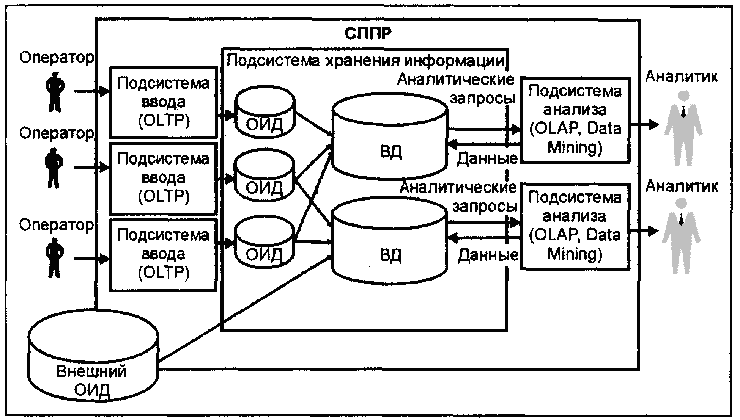
Архитектуры ХД
Структура СППР с самостоятельными ВД
Notes:
Самостоятельные ВД (рис. 2.3) часто появляются в организации исторически и встречаются в крупных организациях с большим количеством независимых подразделений, решающих собственные аналитические задачи.
Достоинствами такого подхода являются:
проектирование ВД для ответов на определенный круг вопросов;
быстрое внедрение автономных ВД и получение отдачи;
упрощение процедур заполнения ВД и повышение их производительности за счет учета потребностей определенного круга пользователей.
Недостатками автономных ВД являются:
многократное хранение данных в разных ВД, что приводит к увеличению расходов на их хранение и потенциальным проблемам, связанным с необходимостью поддержания непротиворечивости данных;
отсутствие консолидированности данных на уровне предметной области, а следовательно — отсутствие единой картины.

Slide 20
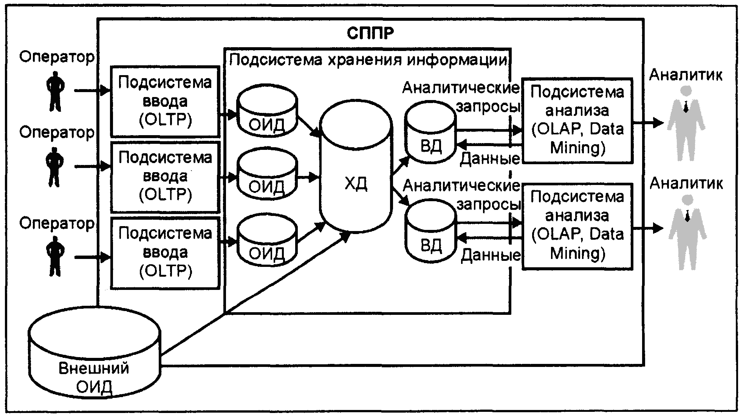
Архитектуры ХД
Структура СППР с ХД и ВД
Notes:
В последнее время все более популярной становится идея совместить ХД и ВД в одной системе. В этом случае ХД используется в качестве единственно­го источника интегрированных данных для всех ВД (рис.).
ХД представляет собой единый централизованный источник информации для всей предметной области, а ВД являются подмножествами данных из храни­лища, организованными для представления информации по тематическим разделам данной области. Конечные пользователи имеют возможность доступа к детальным данным хранилища, если данных в витрине недостаточно, а также для получения более полной информационной картины.
Достоинствами такого подхода являются:
простота создания и наполнения ВД, поскольку наполнение происходит из единого стандартизованного надежного источника очищенных данных — из ХД;
простота расширения СППР за счет добавления новых ВД;
снижение нагрузки на основное ХД.
К недостаткам относятся:
избыточность (данные хранятся как в ХД, так и в ВД);
дополнительные затраты на разработку СППР с ХД и ВД.

Slide 21
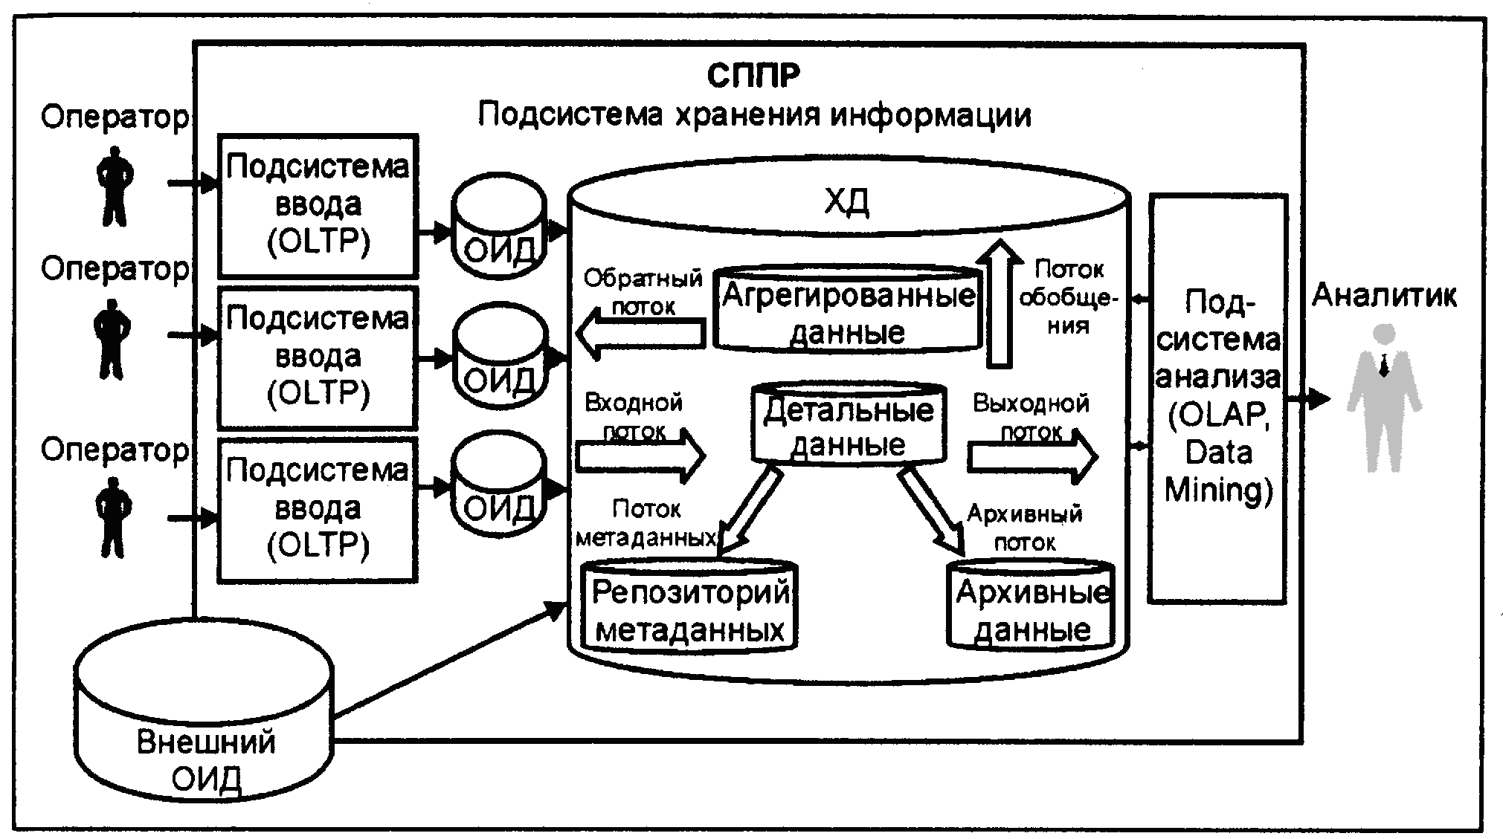
Организация ХД
Категории данных в ХД
Notes:
Все данные в ХД делятся на три основные категории (рис.):
детальные данные;
агрегированные данные;
метаданные.
Детальными являются данные, переносимые непосредственно из ОИД. Они соответствуют элементарным событиям, фиксируемым OLTP-системами (на­пример, продажи, эксперименты и др.). Принято разделять все данные на из­мерения и факты. Измерениями называются наборы данных, необходимые для описания событий (например, города, товары, люди и т. п.). Фактами на­зываются данные, отражающие сущность события (например, количество проданного товара, результаты экспериментов и т. п.). Фактические данные могут быть представлены в виде числовых или категориальных значений.
На основании детальных данных могут быть получены агрегированные (обобщенные) данные. Агрегирование происходит путем суммирования чи­словых фактических данных по определенным измерениям. В зависимости от возможности агрегировать данные они подразделяются на следующие типы:
аддитивные— числовые фактические данные, которые могут быть про­суммированы по всем измерениям;
полуаддитивные — числовые фактические данные, которые могут быть просуммированы только по определенным измерениям;
неаддитивные — фактические данные, которые не могут быть просуммированы ни по одному измерению.
Для удобства работы с ХД необходима информация о содержащихся в нем данных. Такая информация называется метаданными (данные о данных). Со­гласно концепции Захмана метаданные должны отвечать на следующие во­просы — что, кто, где, как, когда и почему:
что (описание объектов) — метаданные описывают объекты предметной области, информация о которых хранится в ХД. Такое описание включает: атрибуты объектов, их возможные значения, соответствующие поля в информационных структурах ХД, источники информации об объектах и т. п.;
кто (описание пользователей) — метаданные описывают категории поль­зователей, использующих данные. Они описывают права доступа к дан­ным, а также включают в себя сведения о пользователях, выполнявших над данными различные операции (ввод, редактирование, загрузку, извле­чение и т. п.);
где (описание места хранения) — метаданные описывают местоположение серверов, рабочих станций, ОИД, размещенные на них программные сред­ства и распределение между ними данных;
как (описание действий) — метаданные описывают действия, выполняе­мые над данными. Описываемые действия могли выполняться как в про­цессе переноса из ОИД (например, исправление ошибок, расщепление по­лей и т. п.), так и в процессе их эксплуатации в ХД;
когда (описание времени)— метаданные описывают время выполнения разных операций над данными (например, загрузка, агрегирование, архивирование, извлечение и т. п.);
почему (описание причин)— метаданные описывают причины, повлек­шие выполнение над данными тех или иных операций. Такими причинами могут быть требования пользователей, статистика обращений к данным и т. п.

Slide 22
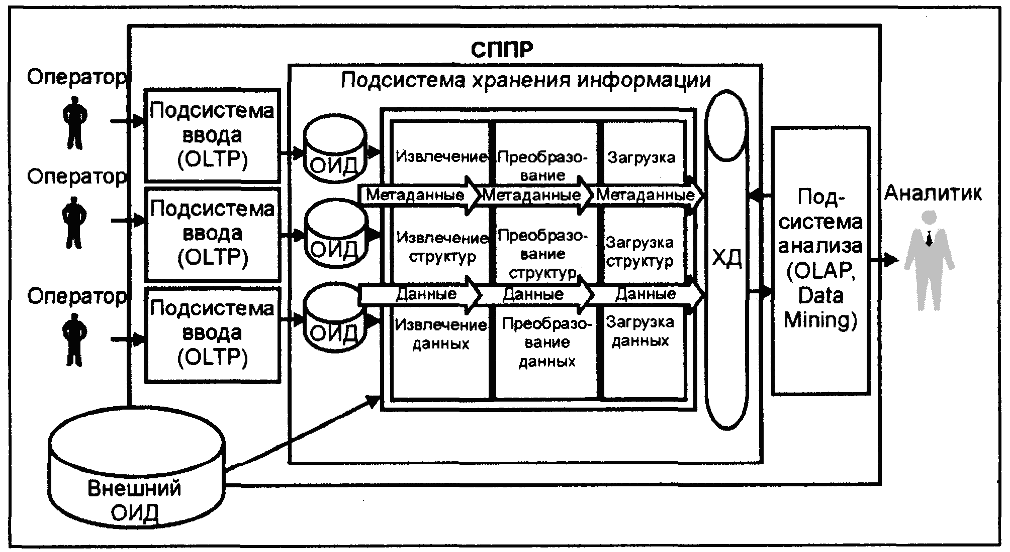
ETL - Этапы извлечения, преобразования и загрузки данных
ETL-процесс (Е — extraction, Т — transformation, L — loading).
Notes:
Программ­ные средства, обеспечивающие его выполнение, называются ETL-системами. Традиционно ETL-системы использовались для переноса информации из устаревших версий информационных систем в новые. В настоящее время ETL-процесс находит все большее применение для переноса данных из ОИД в ХД и ВД.

Slide 23
Два способа извлечения данных
1. Извлечение данных вспомогательными программными средствами непосредственно из структур хранения информации.
Достоинства:
отсутствие необходимости расширять OLTP-систему (это особенно важно, если ее структура закрыта);
данные могут извлекаться с учетом потребностей процесса переноса.

Slide 24
Два способа извлечения данных
Выгрузка данных средствами OLTP-систем в промежуточные структуры.
Достоинства:
возможность использовать средства OLTP-систем, адаптированные к структурам данных;
средства выгрузки изменяются вместе с изменениями OLTP-систем и ОИД;
возможность выполнения первого шага преобразования данных за счет определенного формата промежуточной структуры хранения данных.

Slide 25
Преобразование данных
• обобщение данных (aggregation) — дпнные перед загрузкой данные обобщаются.
• перевод значений (value translation).
• создание полей (field derivation)
• очистка данных (cleaning)

Slide 26
Загрузка данных
После того как данные преобразованы для размещения в ХД, осуществляется этап их загрузки.
При загрузке выполняется запись преобразованных детальных и агрегированных данных.
При записи новых детальных данных часть старых может переноситься в архив.

Slide 27
Очистка данных
Основные проблемы очистки данных можно классифицировать по следующим уровням:
уровень ячейки таблицы;
уровень записи;
уровень таблицы БД;
уровень одиночной БД;
уровень множества БД.

Slide 28
Очистка данных. Уровень ячейки таблицы
Основные ошибки:
Орфографические ошибки (опечатки);
Отсутствие данных ;
Фиктивные значения ;
Логически неверные значения;
Закодированные значения .
Составные значения .

Slide 29
Очистка данных. Уровень ячейки таблицы
Поле | Значення
Місто | Україна
Телефон | 555-555-555
Галузь | Мед.
Notes:
Орфографические ошибки (опечатки) — ошибки, возникающие при вводе информации. Они могут привести к неправильному пониманию, а также к искажению реальных данных. Например, при продаже товара вместо количества 1000 было введено 10 000 или вместо названия товара "Водка" было введено название "Вода".
Отсутствие данных — происходят из-за отсутствия у оператора соответствующих данных при вводе информации. Главной задачей OLTP-систем является обеспечение ежедневных операций с данными, поэтому оператор может пропустить ввод неизвестных ему данных, а не тратить время на их выяснение. Как следствие, в БД могут оставаться незаполненные ячейки (содержащие значение NULL).
Фиктивные значения — значения, введенные оператором, но не имеющие смысла. Наиболее часто такая проблема встречается в полях, обязатель­ных для заполнения, но при отсутствии у оператора реальных данных он вынужден вводить бессмысленные данные. Например: номер социального страхования 999-99-9999, или возраст клиента 999, или почтовый индекс 99999. Проблема усугубляется, если существует вероятность появления реальных данных, которые могут быть приняты за фиктивные. Например, номер социального страхования 888-88-8888 для указания на статус клиента-иностранца "нерезидент" или месячный доход в размере $99,999.99 для указания на то, что клиент имеет работу.
Логически неверные значения — значения, не соответствующие логиче­скому смыслу, вкладываемому в данное поле таблицы. Например, в поле "Город" находится значение "Россия" или в поле "температура больного" значение 10.
Закодированные значения — сокращенная запись или кодировка реальных данных, используемая для уменьшения занимаемого места.
Составные значения — значения, содержащие несколько логических дан­ных в одной ячейке таблицы. Такая ситуация возможна в полях произ­вольного формата (например, строковых или текстовых). Проблема усугубляется, если отсутствует строгий формат записи информации в такие поля.

Slide 30
Очистка данных. Уровень ячейки таблицы
Назва
ПАТ "МЕДФАРКОМ-ЦЕНТ"
ПАТ "Медфорком-Центр"
ПрАТ "МЕДФАРКОМ-ЦЕНТР"
ПрАТ "МФК-Центр"
ПрАТ " МФК Центр "
Приватне акціонерне товариство "Медфарком-Центр"
Notes:
Орфографические ошибки (опечатки) — ошибки, возникающие при вводе информации. Они могут привести к неправильному пониманию, а также к искажению реальных данных. Например, при продаже товара вместо количества 1000 было введено 10 000 или вместо названия товара "Водка" было введено название "Вода".
Отсутствие данных — происходят из-за отсутствия у оператора соответствующих данных при вводе информации. Главной задачей OLTP-систем является обеспечение ежедневных операций с данными, поэтому оператор может пропустить ввод неизвестных ему данных, а не тратить время на их выяснение. Как следствие, в БД могут оставаться незаполненные ячейки (содержащие значение NULL).
Фиктивные значения — значения, введенные оператором, но не имеющие смысла. Наиболее часто такая проблема встречается в полях, обязатель­ных для заполнения, но при отсутствии у оператора реальных данных он вынужден вводить бессмысленные данные. Например: номер социального страхования 999-99-9999, или возраст клиента 999, или почтовый индекс 99999. Проблема усугубляется, если существует вероятность появления реальных данных, которые могут быть приняты за фиктивные. Например, номер социального страхования 888-88-8888 для указания на статус клиента-иностранца "нерезидент" или месячный доход в размере $99,999.99 для указания на то, что клиент имеет работу.
Логически неверные значения — значения, не соответствующие логиче­скому смыслу, вкладываемому в данное поле таблицы. Например, в поле "Город" находится значение "Россия" или в поле "температура больного" значение 10.
Закодированные значения — сокращенная запись или кодировка реальных данных, используемая для уменьшения занимаемого места.
Составные значения — значения, содержащие несколько логических дан­ных в одной ячейке таблицы. Такая ситуация возможна в полях произ­вольного формата (например, строковых или текстовых). Проблема усугубляется, если отсутствует строгий формат записи информации в такие поля.

Slide 31
Очистка данных. Уровень записи
На данном уровне возникает проблема противоречивости значений в разных полях записи, описывающей один и тот же объект пред­метной области.
Например: для человека возраст не соответствует году рож­дения: age = 30, bdate = 01.01.2000.

Slide 32
Очистка данных. Уровень таблицы БД
Основные ошибки:
Нарушение уникальности;
Отсутствие стандартов:
empl=(name="John Smith", bdate=12.02.70);
emp2=(name="J.Smith", bdate=12.12.70).
empl=(name="John Smith",...);
emp2=(name="J.Smith",...);

Slide 33
Очистка данных. Уровень одиночной БД
На данном уровне, как правило, возникают проблемы, связанные с нарушением целостности данных

Slide 34
Очистка данных. Уровень таблицы БД
Основные ошибки:
различие структур БД: различие наименований полей, типов, размеров и др.;
в разных БД существуют одинаковые наименования разных атрибутов;
в разных БД одинаковые данные представлены по-разному;
в разных БД классификация элементов разная;
в разных БД временная градация разная;
в разных БД ключевые значения, идентифицирующие один и тот же объ­ект предметной области, разные и т. п.

